Slide 1
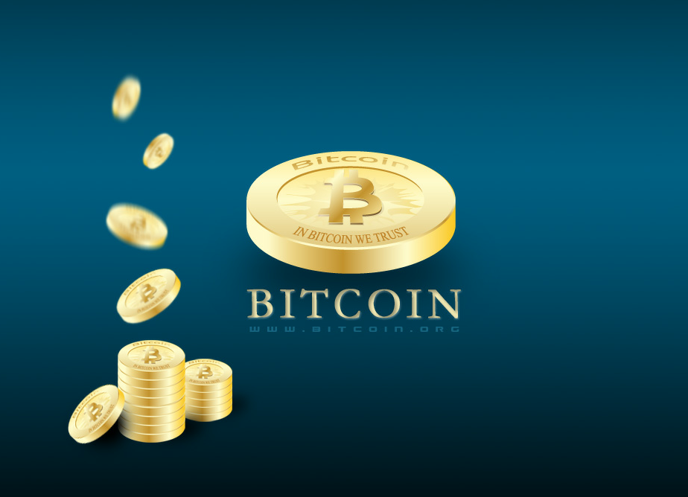
Image ©carbonism
Διονύσης Ζήνδρος
Εθνικό Μετσόβιο Πολυτεχνείο 2012

Slide 2
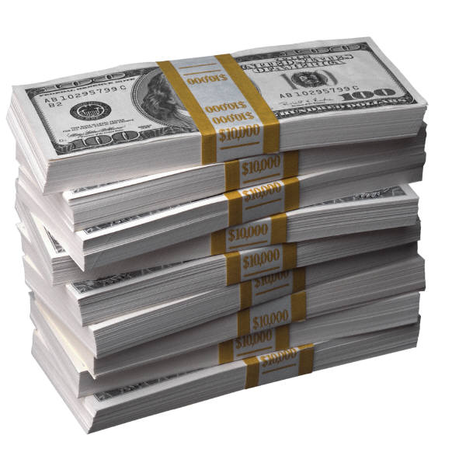
Τι είναι το bitcoin?
Ψηφιακό νόμισμα
Για αληθινές online αγορές
Αντικαταστάτης (?) του € και του $

Slide 3

Ιστορία
Wei Dai, 1998: “Bmoney” (cypherpunks)
Satoshi Nakamoto, 2009: ”Bitcoin: A Peer-to-Peer Electronic Cash System"
2009: bitcoind open source σε C++
Casper ©Paramount

Slide 4
Πρόβλημα: Online πληρωμές
Απαιτείται έμπιστη αρχή
Πληρωμές με πιστωτικές κάρτες
π.χ. Visa, MasterCard
Ή υπηρεσιών π.χ. PayPal κ.ό.κ.
Δεν υπάρχει ανωνυμία
Κόστος για τη χρήση των υπηρεσιών
Δεν υποστηρίζονται πολύ μικρά ποσά

Slide 5
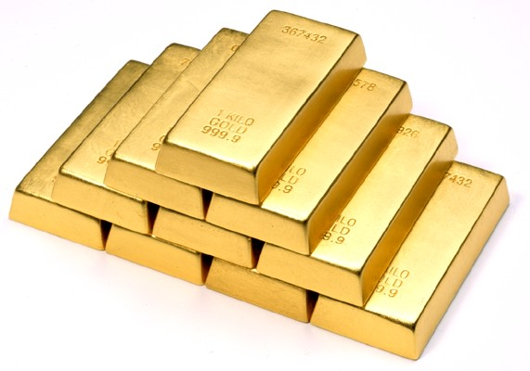
Πρόβλημα
Χρυσός έχει αντικειμενική αξία
Είναι δύσχρηστος
Αργές πληρωμές
Δύσκολη μεταφορά
Κλοπές

Slide 6
Πρόβλημα
€ και $ ελέγχονται κεντρικά
Κεντρική τράπεζα τυπώνει χρήματα
Βλέπε Federal Reserve Bank (ιδιωτική εταιρία)
Κεντρικά ελεγχόμενος πληθωρισμός
Παράδειγμα:
Υπάρχουν 100€ σε κυκλοφορία
Έχεις 1€ στην κατοχή σου
Τυπώνονται άλλα 100€
Το 1€ έχει πλέον τη μισή αξία
Πόση εμπιστοσύνη έχουμε ότι θα γίνει σωστά;

Slide 7
Λύση
Πειραματικό ψηφιακό νόμισμα bitcoin
Peer-to-peer δίκτυο

Slide 8
Πλεονεκτήματα
Γρήγορες πληρωμές (< 10’)
Απουσία κεντρικής αρχής
Η αξία του νομίσματος προκύπτει από την ελεύθερη αγορά
Ασφάλεια συναλλαγών
Ανωνυμία

Slide 9
Ιδέα!
Σύγχρονα νομίσματα $ και €
Είναι εικονικά - δεν έχουν πραγματική αξία
Μπορεί να είναι οποιοδήποτε αντικείμενο
Αρκεί να μην αντιγράφεται αυθαίρετα
Συμφωνούμε: Το τάδε χαρτί είναι νόμισμα
Γιατί να στηριζόμαστε σε κεντρικές αρχές;

Slide 10
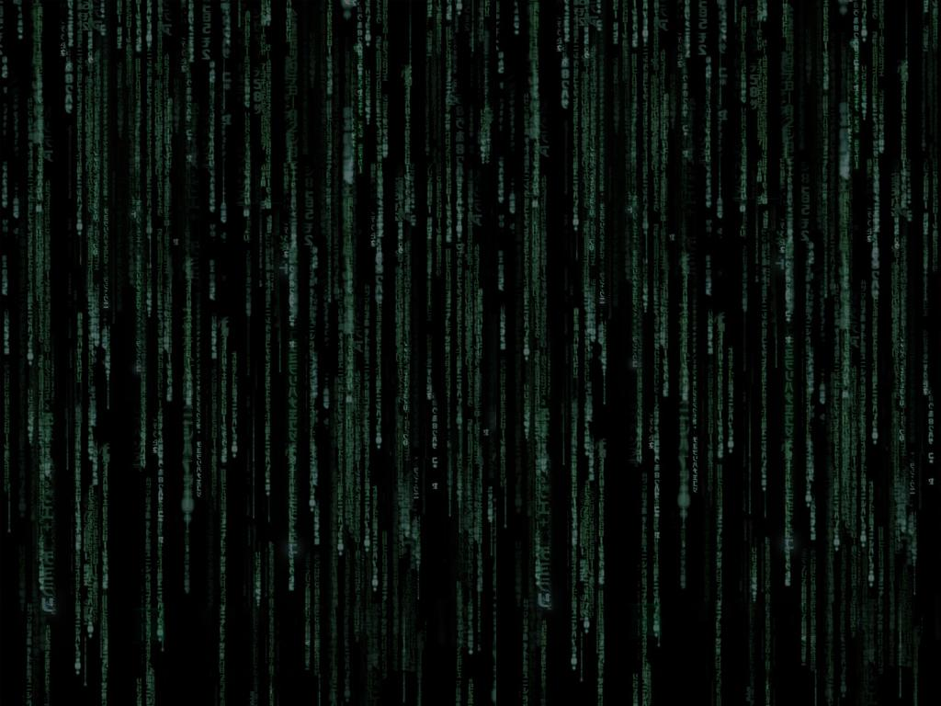
...και όχι στην κρυπτογραφία;
Image ©FL1P51D3

Slide 11
Peer-to-peer δίκτυο bitcoin
Πέτρος
Διονύσης
Άρης
Γιώργος
Αλέξανδρος
Ελένη
Μαρία
Νίκος
Στάθης
Κωστής

Slide 12
Πιστοποίηση
Κάθε κόμβος έχει ένα δημόσιο/ιδιωτικό κλειδί
Αυτό εγγυάται ότι όποιος έχει τα χρήματα, αυτός πληρώνει
Δημόσιο κλειδί γίνεται broadcast στο δίκτυο
Ιδιωτικό κλειδί μένει στον κόμβο

Slide 13


Έχει 12BTC
m ← “Στέλνω 12BTC στην Alice”
h ← H ( m )
s ← sign_{SB}( h )
Έχει 0BTC
s
verify_{PB}( h )
Έχει 12BTC
Bob ©Nickelodeon; Alice ©Disney
Έχει 0BTC
Bob
Alice

Slide 14
Εγκυρότητα
Πώς ξέρουμε ότι το νόμισμα προήλθε από έγκυρη πηγή και δεν είναι αυτοδημιούργητο;

Slide 15
Ποιος έχει τι
Το δίκτυο αποθηκεύει συλλογικά ποιος έχει πόσα χρήματα
Όλοι ξέρουν πόσα χρήματα έχει ο Bob
Όλοι ξέρουν πόσα χρήματα έχει η Alice
Συνεπώς ο Bob δεν μπορεί να στείλει χρήματα που δεν έχει
Για να δώσω χρήματα πρέπει να τα έχω πάρει

Slide 16
Broadcasting
Κάθε συναλλαγή δημοσιεύεται στο δίκτυο
Όταν στέλνω ή λαμβάνω χρήματα, το λέω στους κόμβους που είμαι συνδεδεμένος

Slide 17
Πέτρος
Άρης
Διονύσης
Γιώργος
Αλέξανδρος
Ελένη
Μαρία
Νίκος
Στάθης
Κωστής

Slide 18

Ανωνυμία
Για κάθε συναλλαγή οι συμμετέχοντες χρησιμοποιούν ένα νέο ιδιωτικό κλειδί
Οι κόμβοι δεν έχουν ονόματα – μόνο κλειδιά

Slide 19
Ανωνυμία
#137
#152
#312
5BTC
5BTC
#111
#222
#555
2BTC
2BTC
Είναι άραγε ο ίδιος άνθρωπος;

Slide 20

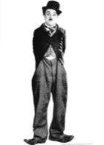
Δημιουργεί ένα νέο κλειδί
Γι’ αυτή τη συναλλαγή
PC, SC
ver_{PA}( s2 )
Χρησιμοποιεί το κλειδί
με το οποίο πήρε τα χρήματα
PB, SB
m1 ← “12BTC προς PA”
h1 ← H( m1 )
s1 ← sign_{SB}( h1 )
s2 ← sign_{SA}( h2 )
Bob ©Nickelodeon; Alice ©Disney
Δημιουργεί ένα νέο κλειδί
Γι’ αυτή τη συναλλαγή
PA, SA
ver_{PB}( s1 )
m2 ← “12BTC προς PC”
h2 ← H( m2 )

Slide 21
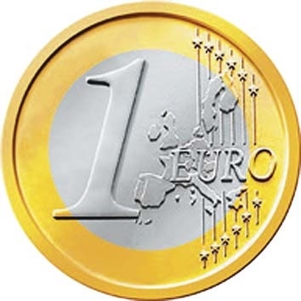

Νόμισμα
(ουδ.) το μέγεθος εκείνο βάσει του οποίου υπολογίζονται ή εκφράζονται οικονομικές αξίες.
(ουδ.) μία αλυσίδα ψηφιακών υπογραφών.

Slide 22
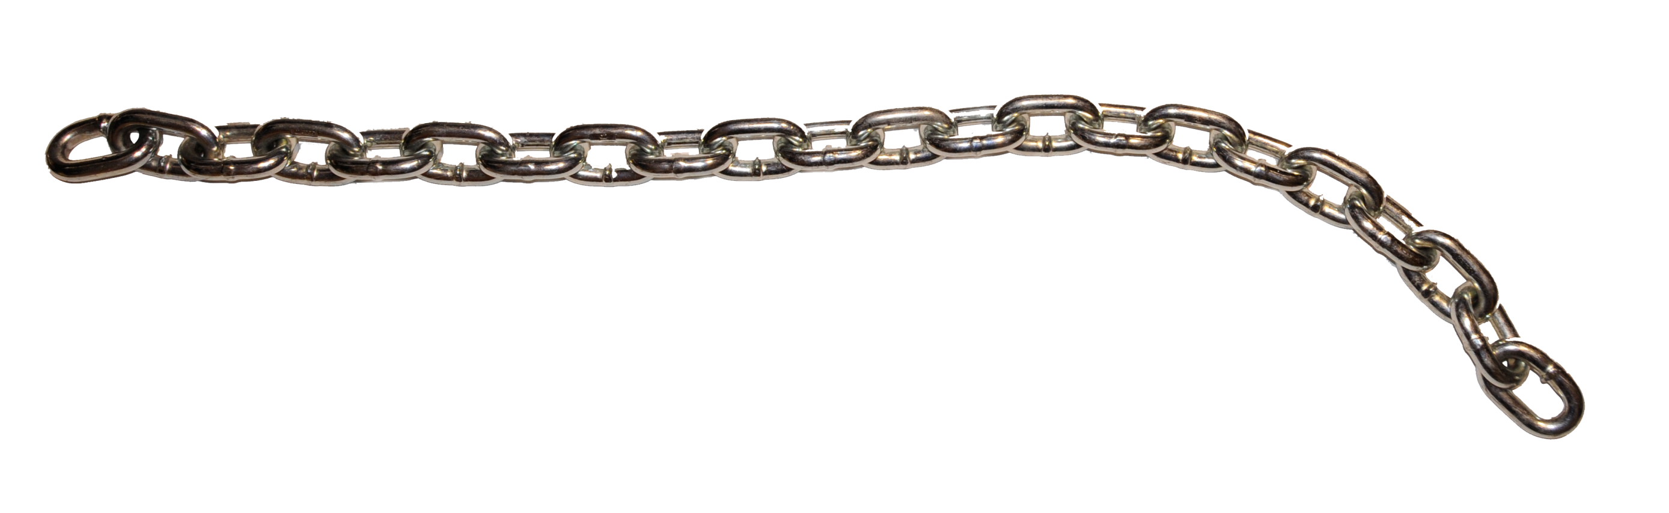
Νόμισμα = Αλυσίδα υπογραφών
…
coin1 ← sign_{S0}( H( coin0 || P1 ) )
coin2 ← sign_{S1}( H( coin1 || P2 ) )
coin3 ← sign_{S2}( H( coin2 || P3 ) )
…
Image ©1Dyslexia1

Slide 23
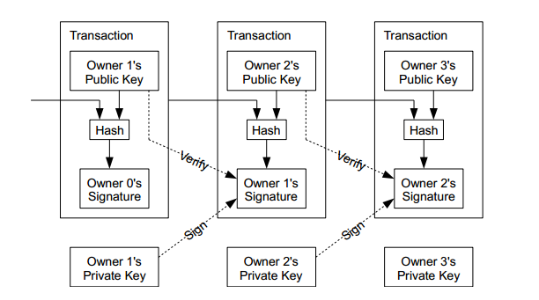
Image ©Satoshi Nakamoto

Slide 24
Διπλοξοδεύω
Πάρε τα ίδια 12BTC
Πέτρος
Εύη
Πάρε 12BTC
Νίκος

Slide 25
Διπλό ξόδεμα
Ανεπιθύμητο
Πώς μπορεί να αποτραπεί;
Έγκυρες συναλλαγές
=
Συναλλαγές που δεν έχουν γίνει >= δύο φορές;
Αυτό μου επιτρέπει να ακυρώσω μία συναλλαγή που δεν θέλω!

Slide 26
Το βέλος του χρόνου
Έγκυρη είναι η πρώτη συναλλαγή που έγινε από αυτό τον κρίκο της αλυσίδας
Μετέπειτα συναλλαγές είναι άκυρες

Slide 27
Το βέλος του χρόνου
Πότε έγινε μία συναλλαγή;
Δεν μπορώ να στηριχθώ στην υπογραφή
Η ημερομηνία μπορεί να είναι ψεύτικη

Slide 28
Blocks
Οι πιο πρόσφατες συναλλαγές περιλαμβάνονται σε ένα block
Υπολογίζουμε το hash κάθε block
Κάθε νέο block περιέχει το hash του προηγούμενου
Κάθε block δημοσιεύεται
Κάθε επόμενο block είναι στο μέλλον σε σχέση με προηγούμενο
Αλλιώς δεν θα μπορούσε να ξέρει το hash του

Slide 29
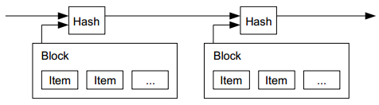
Image ©Satoshi Nakamoto

Slide 30
Απόδειξη εργασίας
Δεν μπορούμε να δημοσιεύσουμε τα blocks
Θα χρειαζόμασταν μια έμπιστη αρχή
Τα blocks υπολογίζονται στα nodes και γίνονται broadcast
Εισάγουμε μία τεχνητή δυσκολία δημιουργίας block
Έτσι ένα block είναι δύσκολο να δημιουργηθεί

Slide 31
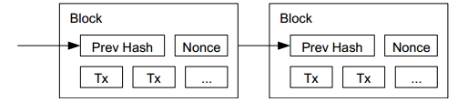
Image ©Satoshi Nakamoto

Slide 32
nonce ← 000000
while H( block || nonce ) ≠ “000000”:
nonce ← nonce + 1
broadcast( block )

Slide 33
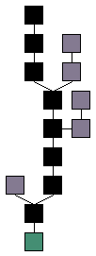
Απόδειξη εργασίας
Κάθε block πιστοποιεί τις συναλλαγές που περιέχει
Δημιουργείται μία αλυσίδα από blocks
Όλα τα έγκυρα blocks κληρωνομούν από τη γέννηση
Image ©theymos
γέννηση
(2009)
σήμερα

Slide 34
Απόδειξη εργασίας
Όλοι οι κόμβοι προσπαθούν να βρουν το block
Ο πρώτος κόμβος που θα το βρει το δημοσιεύει
Το επόμενο block συνεχίζει από εκεί

Slide 35
Πιστοποίηση συναλλαγών
Η συναλλαγή πιστοποιείται όταν μπει στο επόμενο block
Γίνεται εκθετικά δύσκολο να δημιουργηθούν ψεύτικα blocks αργότερα
Κάθε επόμενο block διασφαλίζει όλα τα προηγούμενα
Αλλαγή σε κάποια συναλλαγή σημαίνει αλλαγή σε όλα τα επόμενα blocks

Slide 36
Πιστοποίηση συναλλαγών
Κακόβουλος κόμβος χρειάζεται την πλειοψηφία της CPU του δικτύου για να παρέμβει
Η παρέμβαση γίνεται εκθετικά δύσκολη όσο περνάει ο χρόνος μετά από μία συναλλαγή

Slide 37
Εξόρυξη bitcoin
Δημιουργία block = Κέρδη σε bitcoin για το δημιουργό
Ελεγχόμενος πληθωρισμός από το δίκτυο
Σήμερα: 50BTC / block
Photo ©Jeff Gatesman

Slide 38
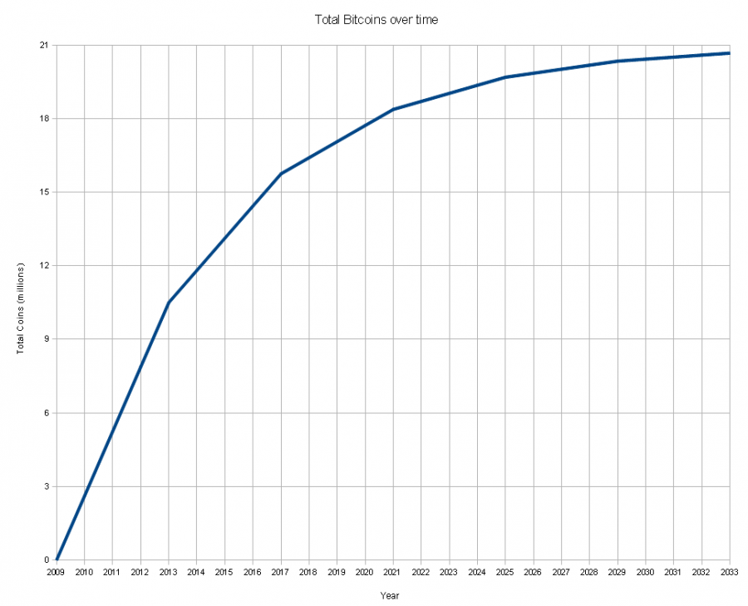
Image ©theymos

Slide 39
Τεχνικές λεπτομέρειες
Ψηφιακές υπογραφές
Παραλλαγή σχήματος Elgamal (DSA)
Με χρήση ελλειπτικών καμπυλών
Hash function
SHA256( SHA256( _ ) )
Συνάρτηση εργασίας
SHA256( _ )

Slide 40
Το bitcoin σήμερα
17 Φεβρουαρίου 2012:
167,000 blocks
1BTC = 3.27€
8,354,750BTC σε κυκλοφορία
~27,000,000€ σε κυκλοφορία
Συχνότητα hashing δικτύου: > 9THz

Slide 41
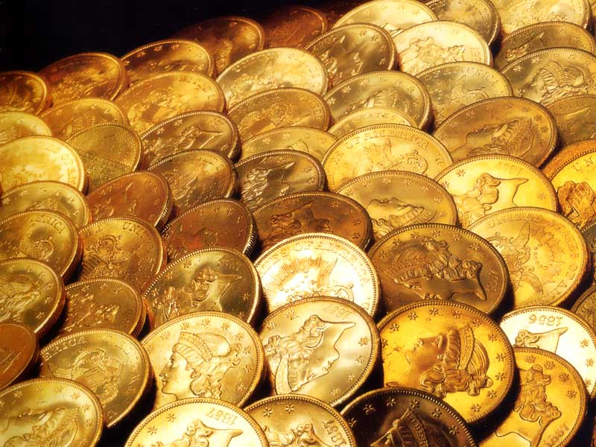
Ευχαριστώ! Ερωτήσεις;
Αυτές οι διαφάνειες είναι:
CreativeCommons 3.0 Attribution
bitcoin.org
Twitter: @dionyziz

